Slide 1
Презентація
На тему:
Національне відродження
В західноукраїнських землях

Slide 2
Початок 19 ст. характеризується:
Піднесенням національно-визвольного руху в Західній Україні
На перший план висувається питання про розвиток української мови
Утвердження української національної свідомості
Священики Української греко-католицької церкви взялися до видання підручників українською мовою

Slide 3
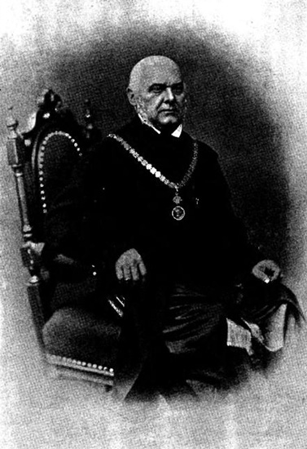
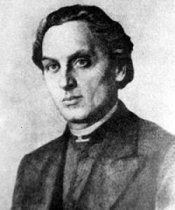
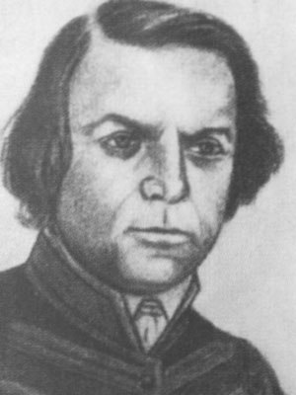
Відомі люди
Яків Головацький
Маркіян Шашкевич Іван Вагилевич

Slide 4
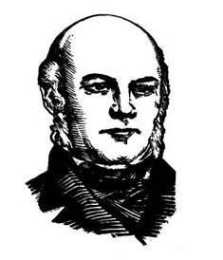
Трохи про них
Яків Федорович Головацький народився 20 жовтня 1814 р. в с. Чепелях, Золочівського округу в Галичині в багатодітній родині священика. Навчався спочатку у так званій нормальній школі, а в 1825 — 1839 рр. у гімназії та університеті у Львові. Національно-визвольні ідеї М. Шашкевича, «Енеїда» І. Котляревського та збірки народних пісень М. Максимовича запалили Головацького до активної громадської та фольклористичної роботи. Збираючи пісні, описуючи мову і побут народу, він обійшов пішки Галичину, Закарпаття, бував на Буковині і в Угорщині.

Slide 5
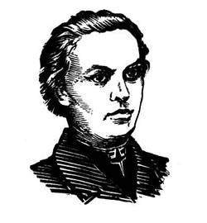
Трохи про них
Маркіян Семенович Шашкевич народився 6 листопада 1811 року в селі Підлисє (Підлисся), Золочівського округу в Галичині. Дитячі роки провів у сусідньому селі Княжому, де його батько був священиком. Початкову освіту одержав дома, а потім навчався у нормальній школі в містечку Золочеві та в гімназії (Бережани, Львів).
З дитинства Шашкевич любив народні пісні і ще в школі почав складати вірші. Навчаючись з 1829 року у Львівській семінарії, він розгорнув активну громадську і культурну діяльність, рішуче виступив за громадянські права української мови і фонетичний правопис, за літературу народною мовою, згуртував навколо себе передову молодь. Твори І. Котляревського та збірка пісень М. Максимовича окрилили Шашкевича і його однодумців Я. Головацького та І. Вагилевича у праці для народу.

Slide 6
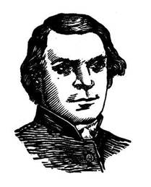
Трохи про них
Іван Миколайович Вагилевич народився 2 вересня 1811 р. у селі Горішньому Ясені, нинішнього Калуського району, Івано-Франківської області, в родині священика. Після закінчення нормальної школи у м. Бучачі вчився у Станіславській гімназії. З 1830 по 1838 р. І. Вагилевич — в університеті у Львові. Там познайомився він з М. Шашкевичем і ввійшов до гуртка його однодумців. Захоплювався етнографією, історією та археологією, листувався з багатьма ученими-славістами і фольклористами: П. Шафариком, М. Погодіним, О. Бодянським, П. Лукашевичем, І. Срезневським та ін. У «Русалці Дністровій» опублікував свої перші наукові розвідки та художні твори, через що, як і інші члени «Руської трійці», опинився під наглядом поліції і після закінчення навчання в 1838 р. довгий час був безробітним.

Slide 7
У 1816 році Могильницький у Перемишлі заснував “Перше просвітницьке товариство греко-католицьких священників”

Slide 8
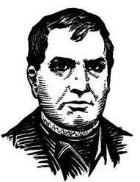
Могильницький А.Л.

Slide 9
У 30-х роках центром Українського Відродження став Львів.

Slide 10
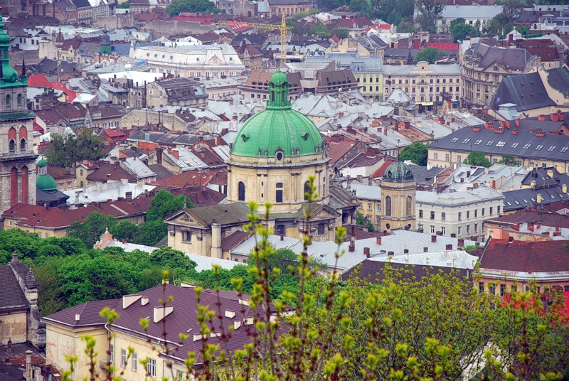
Львів

Slide 11
“Руська трійця”
«Руська трійця» (1832—1837 рр.) — галицьке літературне угруповання, очолюване М. Шашкевичем, Я. Головацьким та І. Вагилевичем, що з кінця 1820-их років розпочало на Західних Українських Землях національно-культурне відродження.
Породжене в добу романтизму, воно мало виразно слов'янофільський і будительсько-демократичний характер. Учасники його вживали прибрані слов'янські імена (Шашкевич — Руслан, Вагилевич — Далібор, Головацький — Ярослав, його брат Іван — Богдан, Ількевич — Мирослав і т. д.). Його девізом були слова, що їх Шашкевич вписав до спільного альбому: «Світи, зоре, на все поле, поки місяць зійде».

Slide 12
Члени «Р. т.» «ходили в народ», записували народні пісні, оповіді, приказки та вислови. Цікаву подорож Галичиною та Буковиною здійснив Я. Головацький. Закарпаттям подорожував І.Вагилевич, який проводив агітаційну роботу серед селян, закликаючи їх боротися за свої права. За це його заарештували і заборонили з'являтися в Закарпатті.
Навколо «Р. т.» об'єднувалася молодь, що прагнула працювати для добра свого народу. Деякі її члени (М. Ількевич, М. Кульчицький та ін.) були зв'язані з польським революційним підпіллям. Збираючи усну народну творчість, вивчаючи Історію рідного народу, перекладаючи твори слов'янських будителів та пишучи власні літературні й наукові твори, учасники угрупування твердили, що «русини» Галичини, Буковини й Закарпаття є частиною українського народу, який має свою історію, мову й культуру.

Slide 13
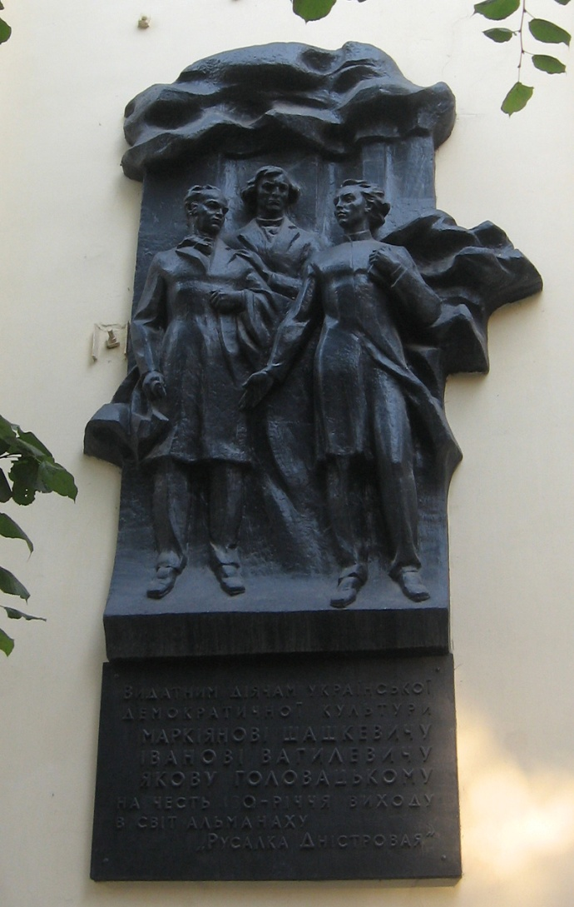
Пам'ятник “Руська трійця”

Slide 14
«Русалка Дністрова»
Ясним блиском у темряві, серед якої блукали українці по обидва боки Дністра на початку XIX в., була «Русалка Дністрова» Маркіяна Шашкевича. Познайомлений основно з відродинами слов’янських літератур та з найвизначнішими творами доби відродження слов’янських народностей, заохочений першими літературними й етнографічними працями, що вийшли за Збручем, у великому захопленні красою рідної мови й рідної пісні, Маркіян Шашкевич узяв на себе завдання розігнати «мряки тьмаві», що нависли над виднокругом народного життя, дати початок народній літературі, «збрататися з повним ясним сонцем

Slide 15
». Цій високій ідеї відродження українського письменства полишився вірний по кінець свого життя. Своє захоплення вмів також передати іншим. Так, у 1832 р. приєднав він до себе двох талановитих товаришів — Якова Головацького й Івана Вагилевича, що стали разом до спільної праці. Цей гурток назвали «Руською трійцею». Аби свою ідею поширити серед широких кіл українського громадянства, видав Шашкевич у 1836 р. (з датою 1837 р.) у Будапешті альманах «Русалка Дністрова» в живій народній мові і за фонетичним правописом.

Slide 16

“Русалка Дністрова”

Slide 17
Презентація з
Історії України
Виконала:
Учениця 9-Є класу
Бірюк Анна
Використані матеріали:
Підручник О.Реєнта та О.Малій
“Історія України” ,
“Великий довідник школяра” 2006 року друку,
Мережа Інтернет ,
Та матеріал вчителя

